Slide 1
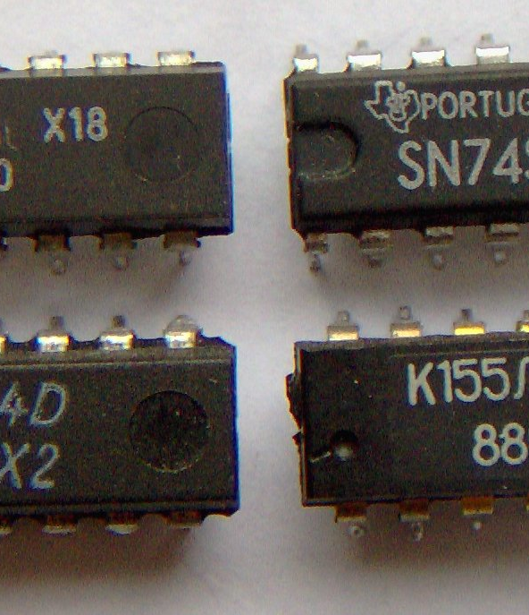
ELECTRÓNICA ANALÓGICA Y DIGITAL
Multiplexores, demultiplexores y muestra ABP
Semana 15 · Ingeniería Eléctrica · 2026-2
Seleccionar información y demostrar una solución integrada
Foto/diagrama: FDominec · Wikimedia Commons · CC BY-SA 3.0

Slide 2
INTRODUCCIÓN Y RUTA ACTIVA
Lo que conectamos y lo que haremos hoy
El proyecto ya comunica estados; ahora puede seleccionar fuentes o destinos de información.
1
Activar
2
Comprender
3
Experimentar
4
Conectar con ABP
Hoy hay Laboratorio 08 + muestra: teoría breve, predicción, montaje, medición y análisis.
02

Slide 3
OBJETIVOS DE APRENDIZAJE
Al finalizar esta semana podrás…
1
Comprender
2
Aplicar
3
Integrar
Explicar selección, habilitación y enrutamiento.
Implementar MUX/DEMUX en una aplicación útil.
Presentar el proyecto en una muestra con evidencia y retroalimentación.
Evidencia: preinforme/trabajo en clase + mediciones + informe + aporte individual.
03

Slide 4
CONCEPTOS ESENCIALES
Cuatro ideas para explicar el comportamiento
A
MUX
B
DEMUX
Varias entradas comparten una salida según las líneas de selección.
Una entrada se dirige a una salida seleccionada.
C
Enable
D
Aplicación
Habilita o bloquea el dispositivo y puede ser activo bajo.
Selección de sensores, canales de medición, estados o actuadores.
04

Slide 5
EJEMPLO GUIADO
MUX 4:1
S1S0 = 10
Y = I2
La salida reproduce únicamente la entrada seleccionada si enable está activo.
Primero: represente datos, unidades y supuestos.
Pregunta al equipo: ¿qué mediría para comprobarlo y qué resultado haría cambiar la decisión?
05

Slide 6
ACTIVIDAD ACTIVA
Prediga, contraste y explique
1
Complete la tabla de selección antes de cablear.
2
Demuestre un caso normal y un caso límite.
3
Reciba dos preguntas y una mejora de otro equipo.
Cada respuesta debe incluir una razón técnica, no solo el resultado.
06

Slide 7
PRÁCTICA DE LABORATORIO
Laboratorio 08 + muestra · MUX/DEMUX y presentación pública del proyecto
Materiales clave
Seguridad y punto de cuidado
74151/74157 · 74139/74154 · montaje ABP · póster o ficha técnica
Revise enable, niveles activos y conexiones compartidas antes de conectar al proyecto.
30%
Preinforme y trabajo en clase
40%
Informe completo del equipo
30%
Aporte y sustentación individual
Equipos de 3 · roles rotativos · cada integrante registra qué hizo y qué decisión tomó.
07

Slide 8
CONEXIÓN ABP
¿Qué aporta esta semana al proyecto?
Muestra de proyectos: explicar problema, arquitectura, mediciones, funcionamiento, límites y próxima mejora.
Necesidad
→
Decisión técnica
→
Evidencia
→
Mejora
El preproyecto orienta y permite corregir; el proyecto final valora la integración final mejorada.
08

Slide 9
CONCLUSIÓN Y SALIDA
Lo esencial se convierte en una decisión de diseño
La muestra convierte el prototipo en evidencia pública: una solución es convincente cuando otra persona puede comprenderla, probarla y cuestionarla.
Próxima conexión
Memoria, contadores y Quiz 3.
Salida breve
1. ¿Qué puedo explicar?
2. ¿Qué evidencia obtuve?
3. ¿Qué debo mejorar en el ABP?
Conserve cálculos, fotos, mediciones y decisiones: serán evidencia del proceso.
09

